Slide 1
Individualización y simplificación del manejo de la diabetes tipo 2
Dr. José Javier Mediavilla Bravo. C.S. Burgos Rural Sur. Burgos
Dr. Francisco Javier García Soidán. C.S. de Porriño.

Slide 2
Caso clínico (I)
Estela tiene 58 años, trabaja como cocinera.
Diagnosticada de diabetes tipo 2 hace 2 años.
Además padece HTA y dislipemia mixta.
Nunca ha fumado ni consume alcohol.
Antecedentes familiares: padre con DM2 y HTA y madre con HTA.
Exploraciones complementarias:
Control metabólico: Glucemia 168 mg/dl; HbA1c 7,6%
Factores de riesgo cardiovascular:
Peso 71 Kg; Talla: 161 cm; IMC: 28 Kg/m2
PA: 152/96
Colesterol total: 202 mg/dl; LDL: 118 mg/dl; HDL: 44 mg/dl; TG: 198 mg/dl
Tratamiento pautado:
Dieta mediterránea hipocalórica, sosa y exenta de hidratos de carbono de absorción rápida.
Ejercicio físico de intensidad moderada: 30-60 min/día.
Recibe tratamiento farmacológico con metformina1000 mg (1-0-1), atorvastatina 20 mg y lisinopril/HCTZ: 20/12,5 mg/día.
Refiere cumplimiento irregular de las medidas higiénico dietéticas y buena adherencia al tratamiento farmacológico.

Slide 3
Pregunta 1
Teniendo en cuenta las características de nuestra paciente, ¿qué objetivo de HbA1c intentarías consensuar con ella?
Menor de 6,5 %.
Menor de 7 %.
Menor de 7,5 %.
Menor de 8,0%.

Slide 4
Elementos de decisión para la individualización de objetivos
Consideraciones para el
manejo de la hiperglucemia
Más estricto
HbA1c 7%
Menos estricto
Riesgos potenciales de hipoglucemia y otros eventos adversos
Bajo
Alto
Duración de la enfermedad
Diagnóstico reciente
Larga
HABITUALMENTE NO MODIFICABLES
Expectativa de vida
Larga
Corta
Importancia de las comorbilidades
Ausentes
Pocas/moderadas
Severas
Complicaciones vasculares establecidas
Ausentes
Pocas/moderadas
Severas
Actitud del paciente y expectativa
de compromiso en el tratamiento
Altamente motivado, adherente
Excelentes capacidad para auto-cuidado
Poco motivado, no adherente
baja capacidad para auto-cuidado
POTENCIALMENTE MODIFICABLES
Adaptado de ADA/EASD. Diabetes Care. 2015;38:140-49.
Recursos, apoyo del sistema
Presentes
Limitados
Notes:
Tal y como se ha objetivado en múltiples estudios realizados en pacientes con diabéticos tipo 2 (UKPDS¹, ACCORD², ADVANCE³ y VADT⁴) el objetivo de control glucémico debe de ser individualizado de acuerdo a las características de cada paciente.
De modo que en pacientes motivados con bajo riesgo de hipoglucemia, largas expectativas de vida, sin complicaciones ni comorbilidades severas y con corta evolución de la enfermedad se ha visto que un control glucémico intensivo consigue reducir a largo plazo la aparición de complicaciones.
Por el contrario en pacientes poco motivados con elevado riesgo de hipoglucemia, corta expectativa de vida, con complicaciones y comorbilidades severas y con una larga evolución de la enfermedad es preferible un control glucémico menos estricto.
Bibliografía:
1. UK Prospective Diabetes Study Group: Intensive blood-glucose control with sulphonylureas or insulin compared with conventional treatment and risk of complications in patients with type 2 diabetes (UKPDS 33). Lancet 1998; 352:837–853.
2. ACCORD study group. Effects of intensive blood pressure control in type 2 diabetes mellitus. N Engl J Med. 2010;362:1575-85.
3. Gerstein HC, Miller ME, Byington RP, Goff DC Jr, Bigger JT, Buse JB, et al. Effects of intensive glucose lowering in type 2 diabetes. N Engl J Med 2008;358:2545–2559.
4. Duckworth W, Abraira C, Moritz T, Reda D, Emanuele N, Reaven PD, et al. Glucose control and vascular complications in veterans with type 2 diabetes. N Engl J Med 2009;360:129-39.

Slide 5
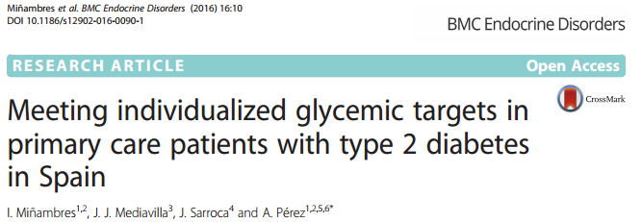
Cumplimiento de objetivos glucémicos individualizados
SED: Sociedad Española de Diabetes; ADA: American Diabetes Association. *Individualización de los objetivos glucémicos en función de las características del paciente.
Notes:
Bibliografía
Miñambres I, Mediavilla JJ, Sarroca J, Pérez A. Meeting individualized glycemic targets in primary care patients with type 2 diabetes in Spain. BMC Endocrine Disorders. 2016;16:10.

Slide 6
Pregunta 2
Teniendo en cuenta que Estela está a tratamiento con medidas higiénico dietéticas y metformina 1000: 1-0-1 y que presenta una HbA1c de 7,6%, ¿harías algún cambio además de insistir en los cambios en el estilo de vida?
Añadir una sulfonilurea.
Añadir un inhibidor de la DPP-4.
Añadir un inhibidor de la SGLT-2.
Solamente insistiría en los cambios en el estilo de vida.

Slide 7
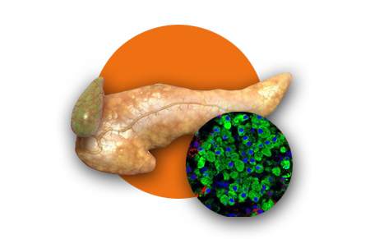
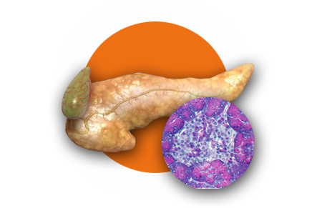
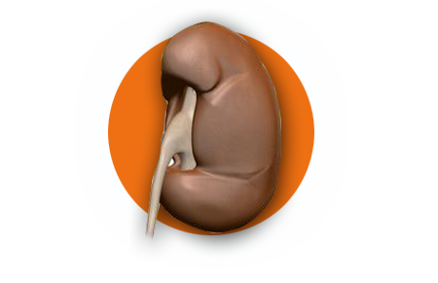
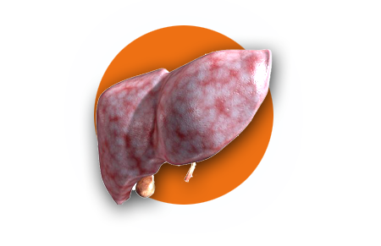
Octeto ominoso
iDPP4
arGLP1
Efecto disminuido de las incretinas
SU
Glinidas
Insulina
Células β de los islotes
Glitazona
Lipólisis aumentada
Secreción de insulina alterada
iSGLT2
Aumento reabsorción glucosa
Células α
iDPP4
arGLP1
Aumento secreción Glucagón
Glitazona
Metformina
Disminución de la captación de glucosa
Disminución de neurotransmisores
De Fronzo RA. Diabetes 2009;58:773-95.
Aumento de la producción
hepatica de glucosa

Slide 8
Objetivos del tratamiento de la diabetes
Objetivos primarios:
Evitar complicaciones.
Mejorar la calidad de vida.
Reducir mortalidad.
Evitar los síntomas de la hiperglucemia.
Objetivos intermedios:
Mejorar el control glucémico.
Mejorar el control de los factores de RCV:
Presión arterial.
Lípidos.
Tabaco.
Obesidad/obesidad abdominal.

Slide 9
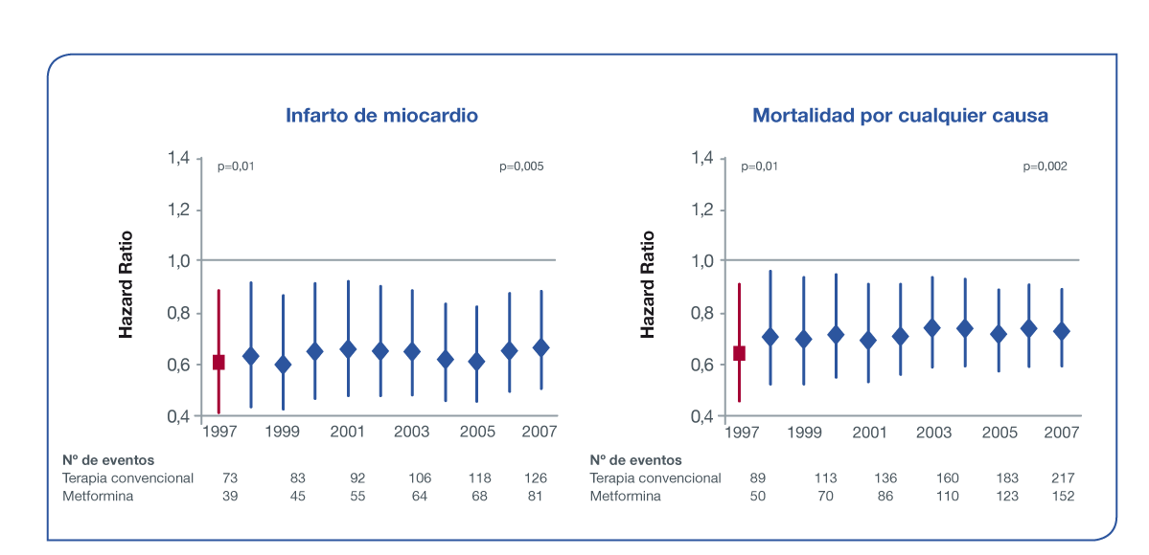
Estudio UKPDS: seguimiento a los 10 años grupo metformina
Holman R et al. N Engl J Med 2008:359:1577-89
Notes:
Durante los 10 años de seguimiento del estudio, a pesar de perderse la diferencia de control glucémico al inicio del seguimiento, se confirma que se mantiene la reducción del riesgo de cualquier resultado relacionado con la diabetes, de infarto de miocardio y de muerte por cualquier causa en el grupo tratado con metformina.
En el grupo de metformina se mantuvo una reducción del riesgo significativa para cualquier resultado relacionado con la diabetes (21%, P=0,01), infarto de miocardio (33%, P=0,005), y muerte por cualquier causa (27%, P=0,002)1
Leyenda de las gráficas:
Cuadrado rojo: Resultados globales al final del estudio
Diamante azul: Valores anuales durante los 10 años de seguimiento postestudio.
Las líneas verticales muestran el intervalo de confianza del 95%.
Los hazard ratios que de manera consistente aparecen por debajo de la línea del 0 indican un resultado favorable del tratamiento con metformina.
Referencias:
1. Holman R et al. 10-Year Follow-up of Intensive Glucose Control in Type 2 Diabetes. N Engl J Med 2008:359:1577-89

Slide 10
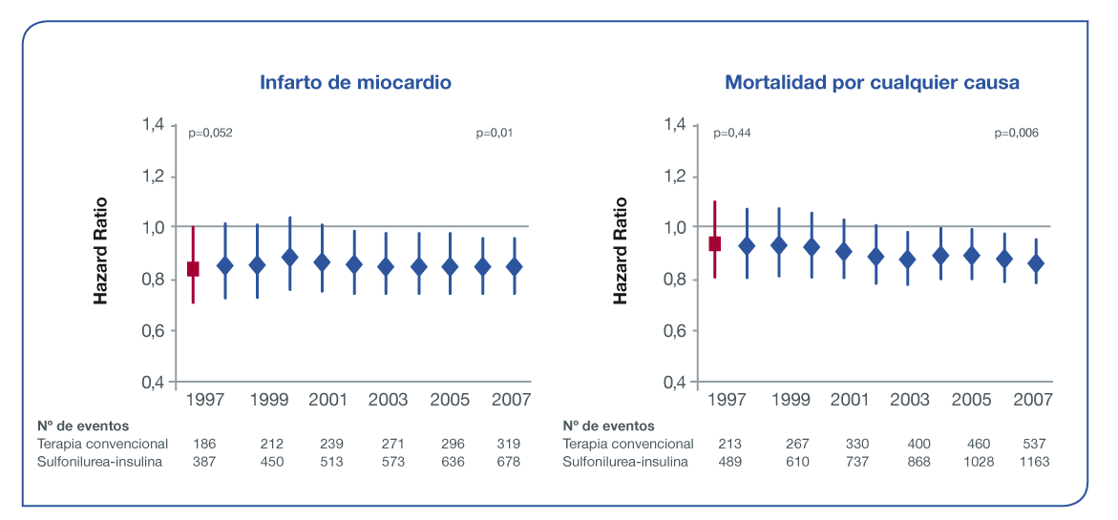
Estudio UKPDS: seguimiento a los 10 años, grupo sulfonilureas-insulina
Holman R et al. N Engl J Med 2008:359:1577-89
Notes:
Durante los 10 años de seguimiento del estudio, a pesar de perderse la diferencia de control glucémico al inicio del seguimiento, se confirma que se mantiene la reducción del riesgo de complicaciones microvasculares y cualquier resultado relacionado con la diabetes y se detecta una disminución del riesgo de infarto de miocardio y de muerte por cualquier causa en el grupo tratado con sulfonilurea-insulina.
En el grupo de las sulfonilureas-insulina, las reducciones relativas de riesgo se mantuvieron a los 10 años para cualquiera de los parámetros relacionados con la diabetes (9%, P=0,04) y complicaciones microvasculares (24%, P=0,001), y con el tiempo aparecieron reducciones de riesgo de infarto de miocardio (15%, P=0,01) y mortalidad por cualquier causa (13%, P=0,007), ya que tuvieron lugar más eventos1
Referencias:
1. Holman R et al. 10-Year Follow-up of Intensive Glucose Control in Type 2 Diabetes. N Engl J Med 2008:359:1577-89
Leyenda de las gráficas:
Cuadrado rojo: Resultados globales al final del estudio
Diamante azul: Valores anuales durante los 10 años de seguimiento postestudio.
Las líneas verticales muestran el intervalo de confianza del 95%.
Los hazard ratios que de manera consistente aparecen por debajo de la línea del 0 indican un resultado favorable del tratamiento con sulfonilurea-insulina
Referencias:
1. Holman R et al. 10-Year Follow-up of Intensive Glucose Control in Type 2 Diabetes. N Engl J Med 2008:359:1577-89

Slide 11
↓ 11 %
Dormandy et al. PROACTIVE. Lancet. 2005;366:1279-89.

Slide 12
Estudios de seguridad CV finalizados y en marcha con los nuevos fármacos
SAVOR-TIMI 53¹
(n = 16,492)
1,222 3P-MACE
OMNEON¹³
(n = 4000)
4P-MACE
CAROLINA®¹¹
(n = 6000)
≥ 631 4P-MACE
EXAMINE²
(n = 5380)
621 3P-MACE
TECOS⁴
(n = 14,724)
≥ 1300 4P-MACE
CARMELINA¹²
(n = 8300)
4P-MACE + renal
2013
2014
2015
2016
2017
2018
2019
2021
ELIXA³
(n = 6068)
≥ 844 4P-MACE
SUSTAIN-6⁷
(n = 3297)
3P-MACE
EXSCEL¹⁴
(n = 14,000)
≥ 1591 3P-MACE
REWIND¹⁶
(n = 9622)
≥ 1067 3P-MACE
ITCA CVOT⁹
(n = 4000)
4P-MACE
DECLARE-TIMI 58¹⁵
(n = 17,150)
≥ 1390 3P-MACE
DPP4 inhibitor CVOTs
LEADER⁶
(n = 9340) ≥ 611 3P-MACE
CANVAS¹⁰
(n = 4365)
≥ 420 3P-MACE
CREDENCE¹⁷
(n = 3700)
Renal + 5P-MACE
SGLT2 inhibitor CVOTs
EMPA-REG OUTCOME®⁵
(n = 7034)
≥ 691 3P-MACE
GLP1 CVOTs
CANVAS-R⁸
(n = 5700)
Albuminuria
Ertugliflozin CVOT¹⁸
(n = 3900)
3P-MACE
HARMONY Outcomes¹⁹
(n = 9400) 3P-MACE
Timings represent estimated completion dates as per ClinicalTrials.gov.
Adapted from Johansen. World J Diabetes 2015;6:1092–96. (references 1–19 expanded in slide notes)
Notes:
Notes
This overview indicates all of the ongoing (and two completed – SAVOR-TIMI 53 and EXAMINE) CVOTs for the newer T2D agents.
The trial name, the estimated recruitment and the primary outcome are indicated
The timings indicate the estimated completion dates of the trial
Planned or actual event rates are indicated in some cases (e.g. EXAMINE, ELIXA etc)
Abbreviations
CANVAS, Canagliflozin Cardiovascular Assessment Study
CANVAS-R, Study of the Effects of Canagliflozin on Renal Endpoints in Adult Subjects with T2DM
CARMELINA®, Cardiovascular Safety & Renal Microvascular Outcome Study with Linagliptin
CAROLINA®, Cardiovascular Outcome Study of Linagliptin Versus Glimepiride in Patients With Type 2 Diabetes
CREDENCE, Evaluation of the Effects of Canagliflozin on Renal and Cardiovascular Outcomes in Participants With Diabetic Nephropathy
CVOT, cardiovascular outcomes trial
DPP4, dipeptidyl peptidase 4
DECLARE-TIMI, Multicenter Trial to Evaluate the Effect of Dapagliflozin on the Incidence of Cardiovascular Events
ELIXA, Evaluation of Lixisenatide in Acute Coronary Syndrome
EMPA-REG OUTCOME® [cardiovascular outcomes trial of empagliflozin]
EXAMINE, Examination of Cardiovascular Outcomes with Alogliptin versus Standard of Care
EXSCEL, The EXenatide Study of Cardiovascular Event Lowering
GLP1, glucagon-like peptide 1
LEADER®, Liraglutide Effect and Action in Diabetes: Evaluation of Cardiovascular Outcome Results
OMNEON™ [randomised, double-blind, placebo-controlled, multicenter study to assess cardiovascular outcomes following treatment]
REWIND, Researching Cardiovascular Events With a Weekly Incretin in Diabetes
SAVOR-TIMI, Saxagliptin Assessment of Vascular Outcomes Recorded in Patients with Diabetes Mellitus - Thrombolysis in Myocardial Infarction
SGLT2, sodium glucose cotransporter 2
SUSTAIN, Trial to Evaluate Cardiovascular and Other Longterm Outcomes With Semaglutide in Subjects With Type 2 Diabetes
T2D, Type 2 diabetes
TECOS, Trial Evaluating Cardiovascular Outcomes with Sitagliptin
3P-MACE, 3-point major adverse cardiovascular events (CV death, non-fatal myocardial infarction or non-fatal stroke)
4P-MACE, 4-point major adverse cardiovascular events (CV death, non-fatal myocardial infarction, non-fatal stroke or unstable angina requiring hospitalisation)
References
1. Scirica et al. N Engl J Med 2013;369:1317–26.
2. White et al. N Engl J Med 2013;369:1327–35
3. Bentley-Lewis et al. Am Heart J 2015;0:1–8.e7.
4. Bethel et al. Diabetes Obes Metab 2015;17:1395–402
5. Zinman et al. Cardiovasc Diabetol 2014;13:102
6. NCT01179048
7. NCT01720446
8. NCT01989754
9. NCT01455896
10. NCT01032629
11. NCT01243424
12. NCT01897532
13. NCT01703208
14. NCT01144338
15. NCT01730534
16. NCT01394952
17. NCT02065791
18. NCT01986881
19. NCT02465515
Copyright
Johansen. World J Diabetes 2015; 6:1092–96

Slide 13
Estudio TECOS. Objetivo cardiovascular primario*
Análisis PP para no inferioridad
*Mortalidad cardiovascular, IM no fatal, ictus no fatal, hospitalización por angina inestable.
Green JB, et al. N Engl J Med. 2015; 373(3): 232-42
Green JB, et al. NEJM2015; DOI: 10. 1056/NEJMoa 1501352
Notes:
Resultados del objetivo cardiovascular primario del estudio TECOS
El principal resultado cardiovascular se midió como la combinación del tiempo hasta el primer evento confirmado de muerte cardiovascular, infarto de miocardio no mortal, derrame cerebral no mortal u hospitalización por angina inestable.
La sitagliptina no fue inferior al placebo para el resultado primario compuesto cardiovascular (HR = 0,98; IC95% 0,88-1,09; p < 0,001). Las tasas de hospitalización por insuficiencia cardiaca no fueron diferentes entre los dos grupos (HR = 1,00; IC95 % 0,83 a 1,20; p = 0,98). No hubo diferencias significativas entre los grupos en las tasas de pancreatitis aguda (p = 0,07) o el cáncer de páncreas (p = 0,32).
Los autores concluyen que entre los pacientes con diabetes tipo 2 y enfermedad cardiovascular establecida, la adición de sitagliptina a la atención habitual no parece aumentar el riesgo de eventos cardiovasculares adversos, hospitalización por insuficiencia cardiaca u otros eventos adversos.
Bibliografía
Green JB, Bethel MA, Armstrong PW, Buse JB, Engel SS, Garg J, et al.; TECOS Study Group. Effect of Sitagliptin on Cardiovascular Outcomes in Type 2 Diabetes. N Engl J Med. 2015; 373(3): 232-42

Slide 14
Estudio TECOS. Hospitalización por insuficiencia cardiaca. Análisis ITT
Green JB, et al. N Engl J Med. 2015; 373(3): 232-42
Notes:
Resultados del estudio TECOS en tasas de hospitalización por insuficiencia cardiaca.
En el estudio de seguridad cardiovascular realizado con saxagliptina (SAVOR-TIMI), aunque no se encontraron tasas más altas de muerte ni otros riesgos cardiovasculares serios, se produjo una mayor tasa de hospitalización por insuficiencia cardiaca. Estas mayores tasas de hospitalización por insuficiencia cardiaca no se encontraron en el estudio TECOS que valora la seguridad cardiovascular de sitagliptina.
Las tasas de hospitalización por insuficiencia cardíaca no fueron diferentes entre los dos grupos (HR = 1,00; IC95 % 0,83 a 1,20; p = 0,98). No hubo diferencias significativas entre los grupos en las tasas de pancreatitis aguda (p = 0,07) o el cáncer de páncreas (p = 0,32).
Los autores concluyen que entre los pacientes con diabetes tipo 2 y enfermedad cardiovascular establecida, la adición de sitagliptina a la atención habitual no parece aumentar el riesgo de eventos cardiovasculares adversos, hospitalización por insuficiencia cardiaca u otros eventos adversos.
Bibliografía
Green JB, Bethel MA, Armstrong PW, Buse JB, Engel SS, Garg J, et al.; TECOS Study Group. Effect of Sitagliptin on Cardiovascular Outcomes in Type 2 Diabetes. N Engl J Med. 2015; 373(3): 232-42

Slide 15
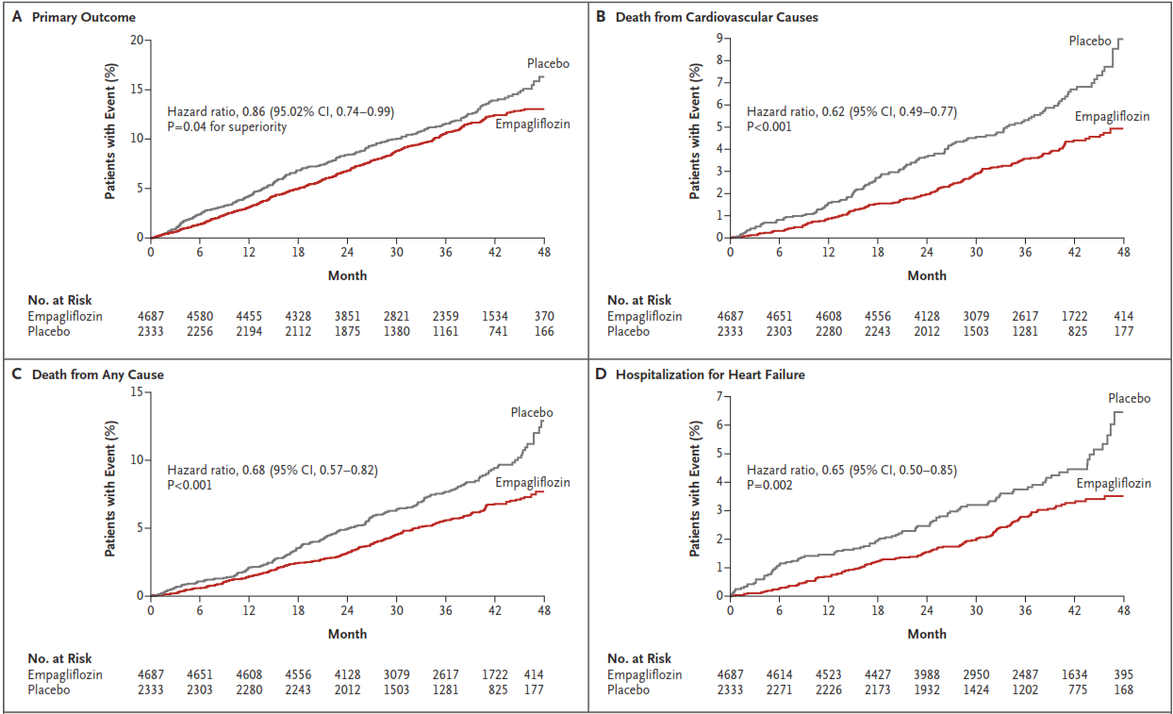
Estudio EMPA-REG OUTCOME. Resultados objetivos cardiovasculares
Objetivo primario
Muerte de causa cardiovascular
MACE
Muerte CV
-14%
-38%
Nº a riesgo
Nº a riesgo
Muerte por cualquier causa
Hospitalización por insuficiencia cardiaca
Muerte total
Hosp. Ins. cardiaca
-32%
-35%
Zinman B et al. N Engl J Med N 2015 Nov 26;373(22):2117-28
Nº a riesgo
Nº a riesgo
Notes:
Estudio EMPA-REG OUTCOME
El estudio EMPA-REG OUTCOME es un estudio multicéntrico y doble ciego, en el que se asignó aleatoriamente 7.034 pacientes a recibir empagliflozina (a dosis de 10 mg o 25 mg una vez al día) o placebo. La mediana de duración de tratamiento fue de 2,6 años. El objetivo primario fue la variable compuesta por mortalidad cardiovascular, infarto de miocardio no mortal o ictus no mortal. Para el objetivo secundario, se añadió a la variable primaria anterior, la hospitalización por angina inestable. Estaba previsto que el estudio finalizara cuando se alcanzaran 691 eventos primarios confirmados.
El estudio demostró una disminución significativa del objetivo primario para el grupo tratado con empagliflozina del 14 %. El resultado primario ocurrió en 490 de 4.687 pacientes (10,5%) en el grupo empagliflozina agrupada y en 282 de los 2.333 pacientes (12,1%) en el grupo placebo (HR = 0,86; IC95,02%, 0,74 a 0,99 ; P=0,04 para superioridad). No hubo diferencias significativas en las tasas de infarto de miocardio o de accidente cerebrovascular, pero en el grupo de empagliflozina hubo tasas significativamente más bajas de muerte por causas cardiovasculares (HR = 0.62; IC95% 0,49 a 0,77; reducción del riesgo relativo del 38%).
En el grupo de empagliflozina, se encontró una reducción del riesgo relativo del 35% de la hospitalización por insuficiencia cardiaca (2,7% vs. 4,1%), y del 32% en la muerte por cualquier causa (5,7% vs. 8,3%, respectivamente).
1 Zinman B, Wanner C, Lachin JM, Fitchett D, Bluhmki E, Hantel S et al EMPA-REG OUTCOME Investigators. Empagliflozin, cardiovascular outcomes, and mortality in type 2 diabetes. N Engl J Med 2015; 373:2117–28

Slide 16
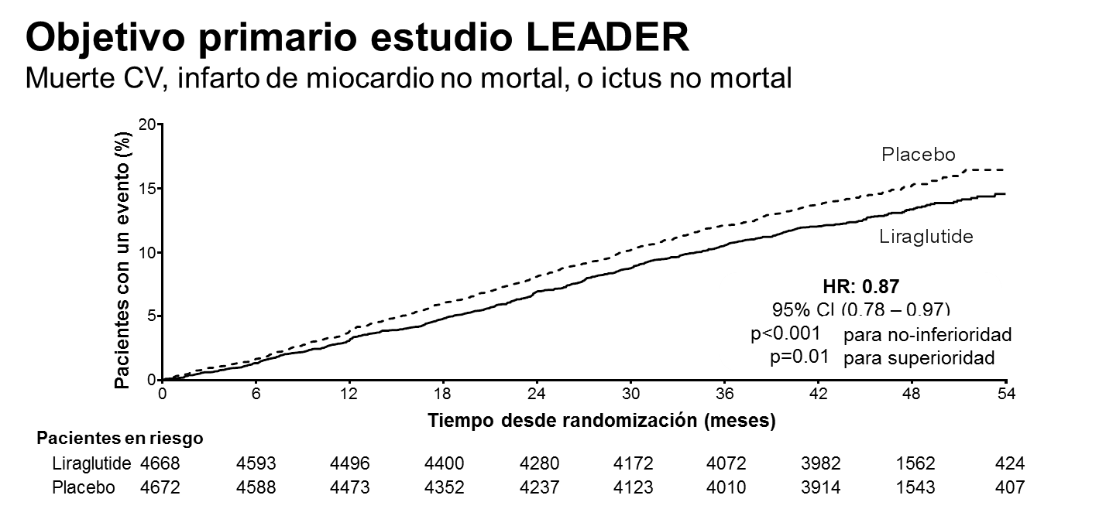
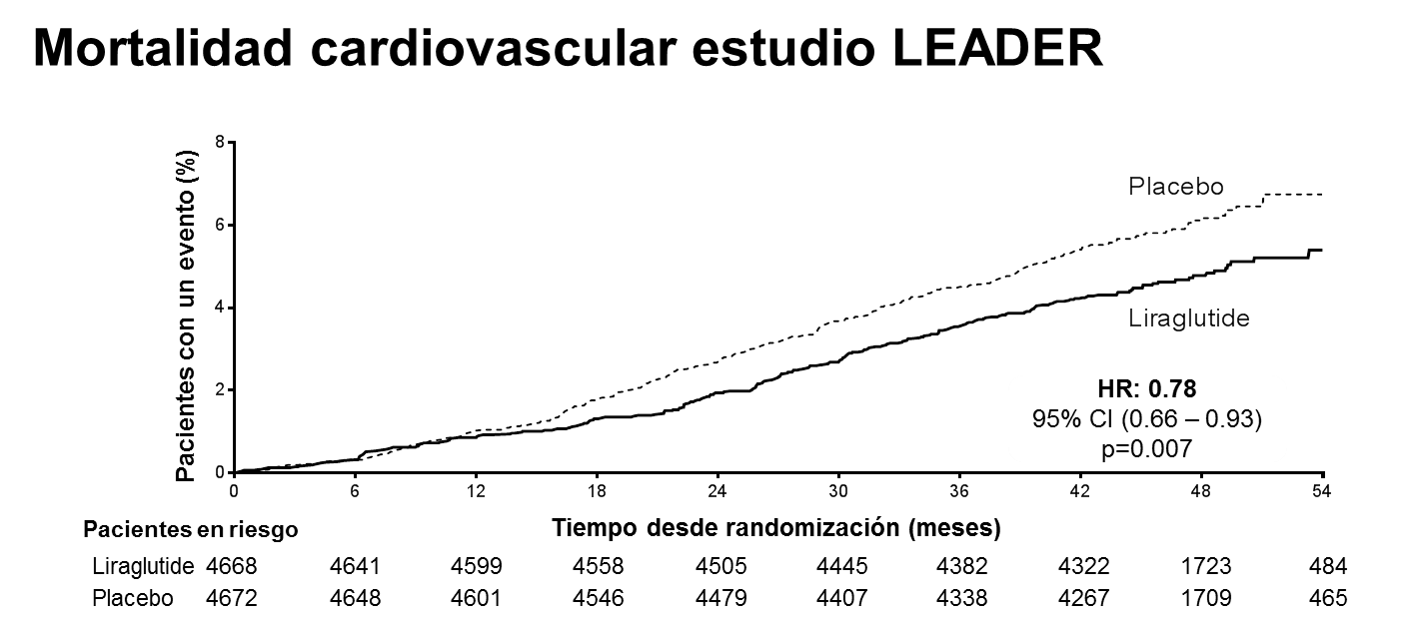
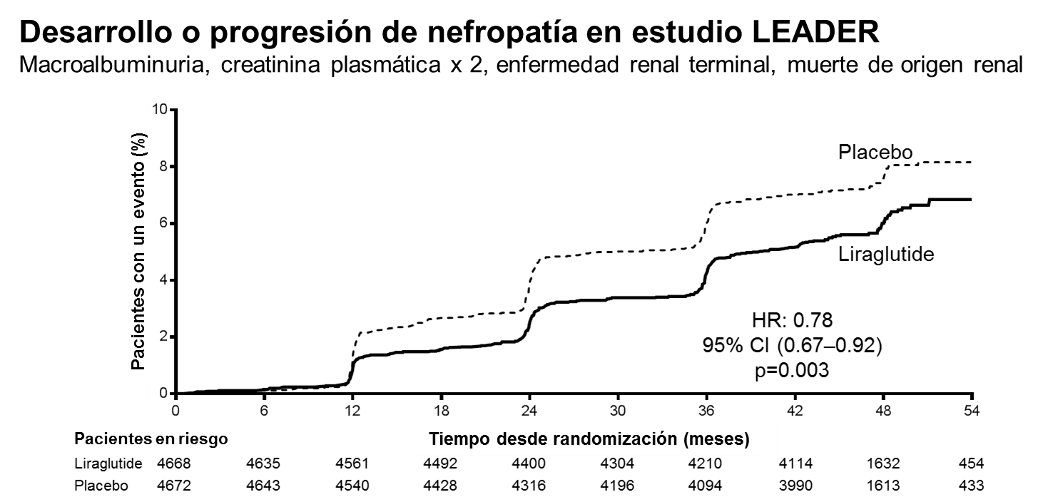
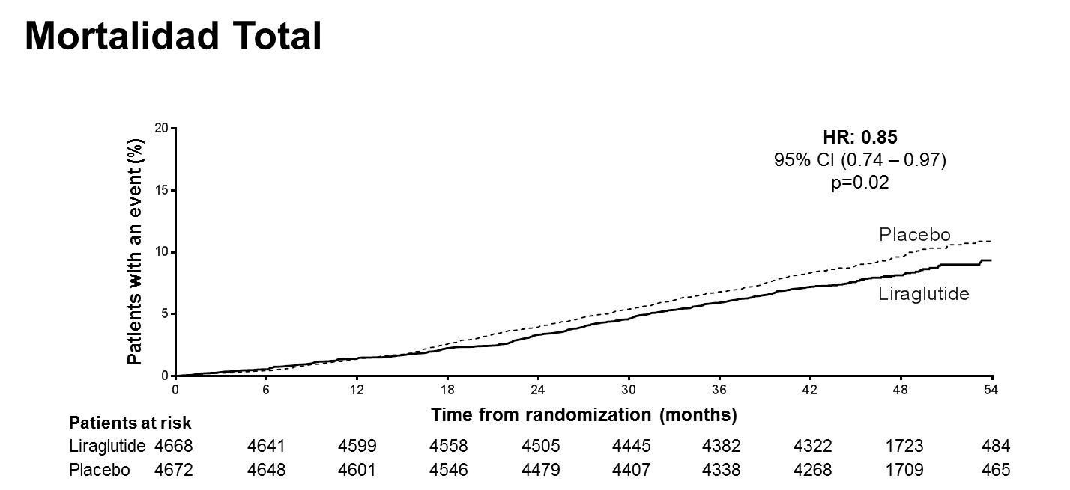
Estudo LEADER. Liraglutide. Resultados
-13%
-22%
-22%
-15%
Marso SP, et al. N Engl J Med. 2016 Jul 28;375(4):311-22

Slide 17
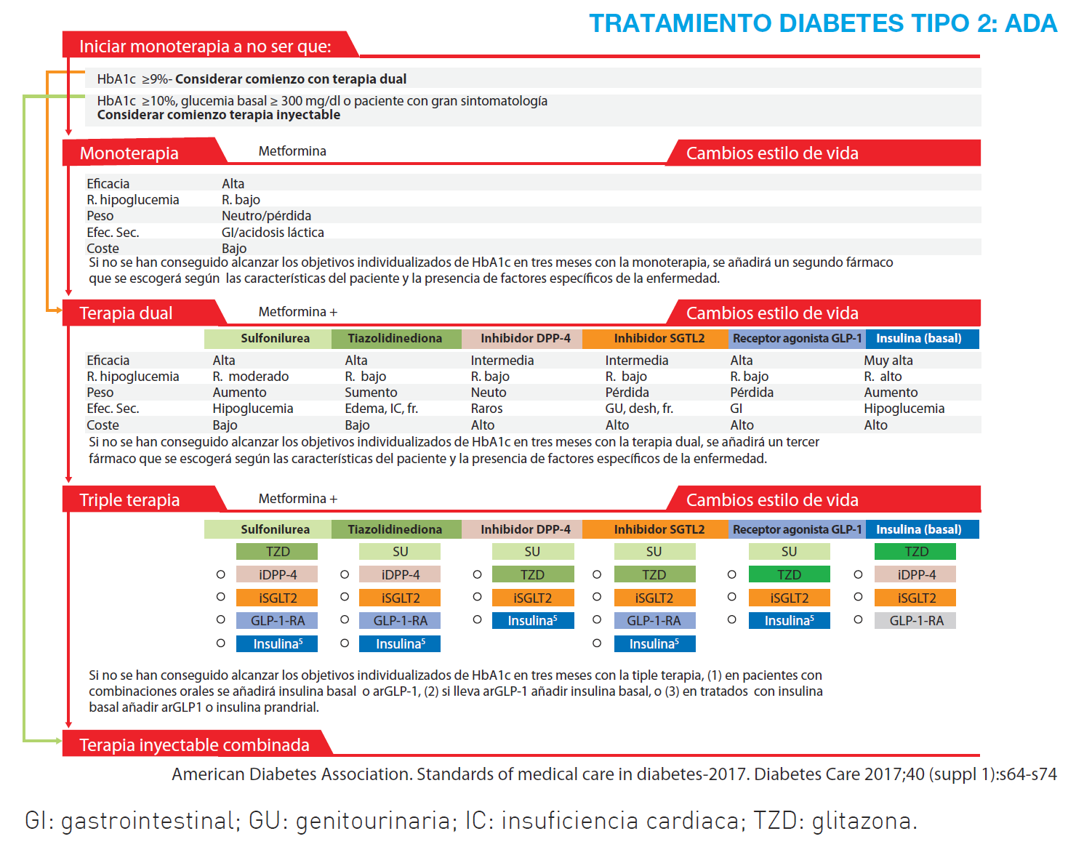
Tratamiento diabetes tipo 2: ADA

Slide 18
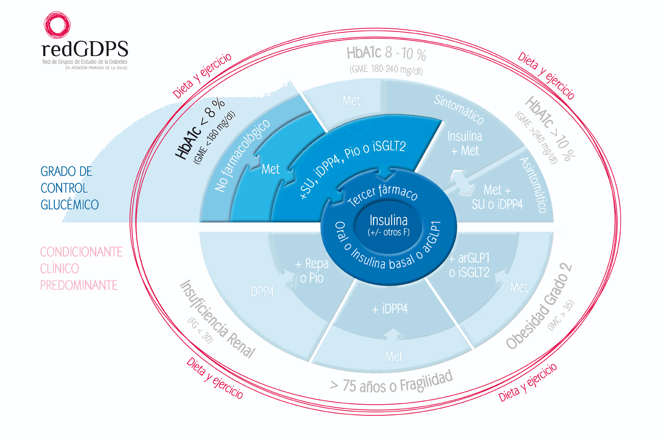
Diabetes Práctica 2014;5:18-20. Disponible en www.redgdps.org

Slide 19
Pregunta 3
Si Estela continuase a tratamiento con medidas higiénico dietéticas y metformina 1000: 1-0-1, con una HbA1c de 7,6%, pero su IMC fuese de 35,4 kg/m2, ¿cuál de las siguientes opciones te parece la más adecuada?
Añadir un inhibidor de la DPP-4.
Añadir un inhibidor de la SGLT-2.
Añadir un agonista de los receptores del GLP-1.
Solamente insistiría en los cambios en el estilo de vida.

Slide 20
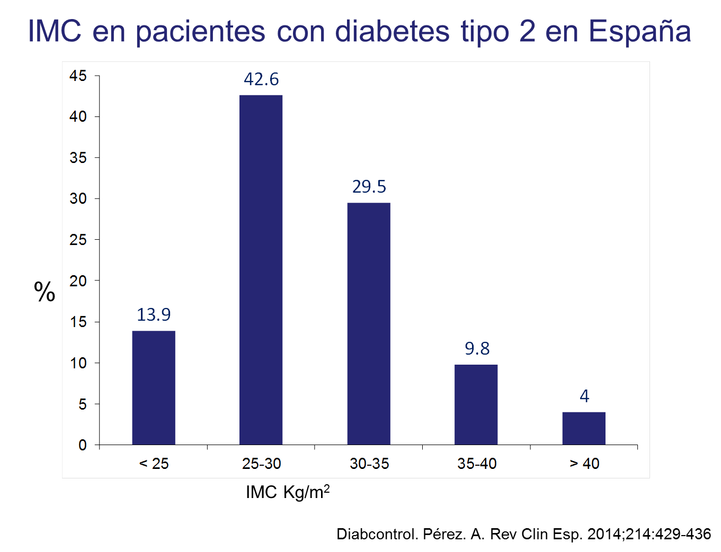
Sobrepeso-obesidad en pacientes con DM2
Notes:
cHDL: colesterol asociado a lipoproteínas de alta densidad; HTA: hipertensión arterial.
Referencia bibliográfica
-Pérez A, Mediavilla JJ, Miñambres I, González-Segura D. Glycemic control in patients with type 2 diabetes mellitus in Spain. Rev Clin Esp. 2014;214:429-36.
20

Slide 21
Tratamiento antidiabético en el paciente con DM 2 y obesidad
HbA1c 6,5-9% e IMC ≥ 30
HbA1c ≥ 9% e IMC ≥ 30
Paso 1
Asintomático
Hiperglucemia sintomática
HbA1c > objetivo individualizado
en 3 meses
MEV + metformina
Insulina basal+ metformina
añadir
AR GLP-1
I SGLT-2
Revaluación tras insulinización transitoria
Paso 2
I DPP-4
HbA1c > objetivo individualizado
o pérdida de peso < 3%
en 3 meses
OTROS
añadir
Metformina
I SGLT-2
I DPP-4
Metformina
AR GLP-1
I SGLT-2
Cirugía bariátrica si:
IMC ≥ 35 y
no contraindicaciones
Paso 3
Considerar insulina basal si HbA1c >1% de objetivo
Gómez Huelgas R, et al. Rev Clin Esp. 2015;215:505-14
Considerar: DMBC, orlistat
SEMI, SED, redGDPS, SEC, SEEDO, SEEN, SEMERGEN y semFYC
Notes:
El presente algoritmo sólo pretende ser un apoyo para la toma de decisiones y no exime de realizar un adecuado juicio clínico que debe basarse en la individualización de objetivos y estrategias, en las preferencias y prioridades del paciente, y en las especificaciones incluidas en las respectivas fichas técnicas de los medicamentos.
El presente algoritmo, aunque está centrado en pacientes con obesidad, puede ser también aplicable a los pacientes con diabetes y un índice de masa corporal (IMC) ≥ 25 kg/m² y/o un perímetro de cintura ≥ 94 cm en varones o ≥80 cm en mujeres (raza caucásica), especialmente si la pérdida de peso constituye un objetivo prioritario por existir complicaciones asociadas al sobrepeso (enfermedad cardiovascular, múltiples factores de riesgo vascular [hipertensión arterial, dislipemia], síndrome de apnea-hipopnea del sueño, esteatosis hepática, hipogonadismo, hipogonadismo en varones, gonartrosis).
El IMC infraestima el grado de adiposidad en ancianos y en determinadas etnias (asiáticos, latinos). Para el diagnóstico de obesidad abdominal deben utilizarse los puntos de corte establecidos para las diferentes etnias (Alberti KG, et al. Circulation 2009).
Características de un programa de modificación del estilo de vida (MEV) intensiva: multidisciplinariedad, individualización (considerar preferencias y aptitudes del paciente) y estructuración (mínimo de 14 sesiones individuales o en grupo durante un mínimo de 6 meses). DMBC: dieta muy baja en calorías.
En pacientes que no respondan a metformina, la elección del fármaco dependerá de varios factores. Los agonistas del receptor del GLP-1 (AR GLP-1) proporcionan mayor potencia hipoglucemiante y, en un subgrupo de pacientes pueden inducir una pérdida ponderal importante. En pacientes tratados con AR GLP-1 se considera que no existe respuesta terapéutica si a los 6 meses de tratamiento la HbA1c no ha bajado ≥ 1% y el peso corporal no se ha reducido ≥ 3% (criterios NICE). No obstante, pérdidas de peso inferiores pueden ser consideradas clínicamente significativas. Los inhibidores del SGLT-2 (I SGLT-2) son eficaces, tanto sobre la pérdida de peso como en el descenso de la HbA1c, con independencia del tiempo de evolución de la diabetes. Los inhibidores de la DPP-4 (I DPP-4) tienen un efecto ponderal neutro, por lo que deben considerarse sólo como alternativa en pacientes con contraindicación a los AR GLP-1 o I SGLT-2. El uso de terapias incretínicas no se recomienda en pacientes con antecedentes de pancreatitis. Los I SGLT-2 se asocian a candidiasis genital y a infecciones del tracto urinario, y no son eficaces en caso de insuficiencia renal moderada-avanzada (flitrado glomerular [FG] < 60 ml/min). Según su ficha técnica, los AR GLP-1 no deben usarse en caso de insuficiencia renal importante (exenatida en FG < 45 ml/min; liraglutida en FG < 60 ml/min; lixisenatida en FG < 30 ml/min). Los I DPP-4 pueden usarse en casos de insuficiencia renal avanzada, ajustando dosis (salvo linagliptina, que no requiere ajuste de dosis).
Las técnicas de cirugía bariátrica malabsortivas (by-pass gástrico o biliopancreático) y mixtas restrictivas-malabsortivas, (como el by-pass gástrico en Y de Roux ) son más eficaces que las restrictivas (gastrectomía en manga, bandas gástricas). La cirugía metabólica ha demostrado su eficacia en pacientes con diabetes tipo 2 y un IMC < 35 kg/m² (Dixon JB, et al. Lancet 2012).
Hasta ahora no existen estudios que avalen la eficacia y seguridad de la combinación de metformina, agonistas del GLP-1 e inhibidores del SGLT-2.
Se recomienda valorar la retirada o sustitución de fármacos potencialmente obesogénicos:
Hormonas: glucocorticoides, hormonas sexuales femeninas.
Antipsicóticos clásicos (fenotiazinas, butirofenonas) y nuevos (clozapina, olanzapina, quetiamina, risperidona), Entre los neuroléptcos con un menor efecto orexígeno y obesogénico se encuentran: ziprasidona, loxapina, molindona, tiotixeno. amisulprida, aripiprazol, y ziprasidona.
Antidepresivos (tricíclicos, IMAO, mirtazapina, paroxetina). Los ISRS (salvo paroxetina) y la trazodona no se han asociado a ganancia significativa de peso. Algunos antidepresivos pueden inducir pérdida de peso (fluoxetina, venlafaxina, topiramato, bupropion).
Antiepilépticos y antimaníacos (pregabalina, valproato, litio). Carbamazepina, oxcarbamazepina y lamotrigina tienen un efecto ponderal neutro.
Betabloqueantes no cardioselectivos.
Antimigrañosos (flunarizina). Topiramato tiene efecto antimigrañoso e induce pérdida de peso.
Antihistamínicos (difenidramina, ciproheptadina). Las benzodiacepinas tienen efecto hipnótico y ansiolítico sin inducir ganancia ponderal.
Fármacos antidiabéticos que incrementan el peso corporal: sulfonilureas, glinidas, tiazolidinedionas, insulina.
La respuesta individual a estos fármacos es variable. Considerar, si clínicamente se considera conveniente y seguro, suspender o sustituir el fármaco obesogénico por otro de la misma familia que induzca menos ganancia de peso o que facilite la pérdida de peso, considerando siempre la patología prioritaria y atendiendo al criterio del médico responsable del paciente.
Gómez Huelgas R, Gómez Peralta F, Carrillo Fernández L, Galve E, Casanueva FF, Puig Domingo M, et al. Hacia un manejo integral del paciente con diabetes obesidad.Position statement of the SEMI, SED, redGDPS, SEC, SEEDO, SEEN, SEMERGEN y SEMFYC. Rev Clin Esp 2015 Dec;215(9):505-14

Slide 22
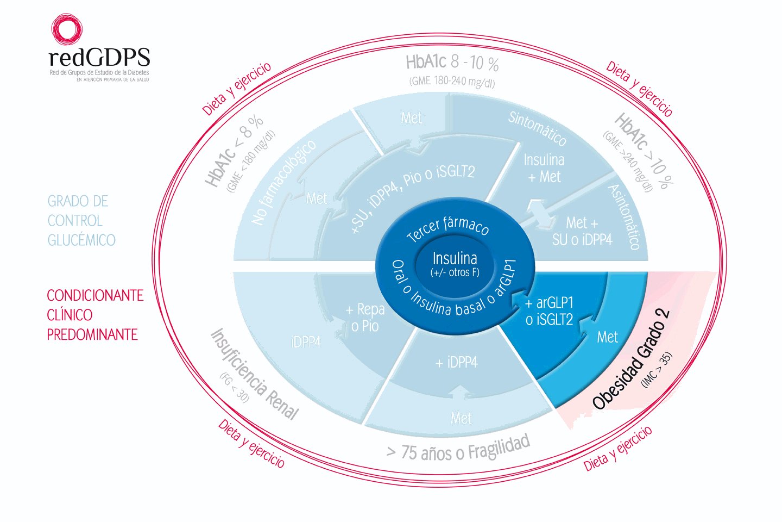
Diabetes Práctica 2014;5:18-20. Disponible en www.redgdps.org

Slide 23
Pregunta 4
Si Estela continuase a tratamiento con medidas higiénico dietéticas y metformina 1000 (1-0-1), con una HbA1c de 7,6% y un IMC de 28 Kg/m2, pero acaba de ser diagnosticada de cardiopatía isquémica, ¿cuál de las siguientes opciones te parece la más adecuada?
Añadir un inhibidor de la DPP-4.
Añadir un inhibidor de la SGLT-2.
Añadir un agonista de los receptores del GLP-1.
Solamente insistiría en los cambios en el estilo de vida.

Slide 24
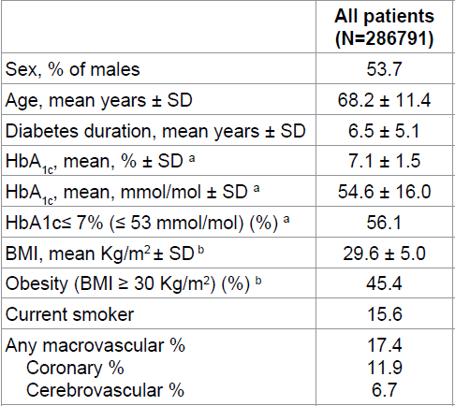
17,4% pacientes con DM2 en Cataluña están diagnosticados de enfermedad Macrovascular
n=286.791 pacientes
Mata-Cases et al., J Diabetes Metab 2014, 5:2

Slide 25
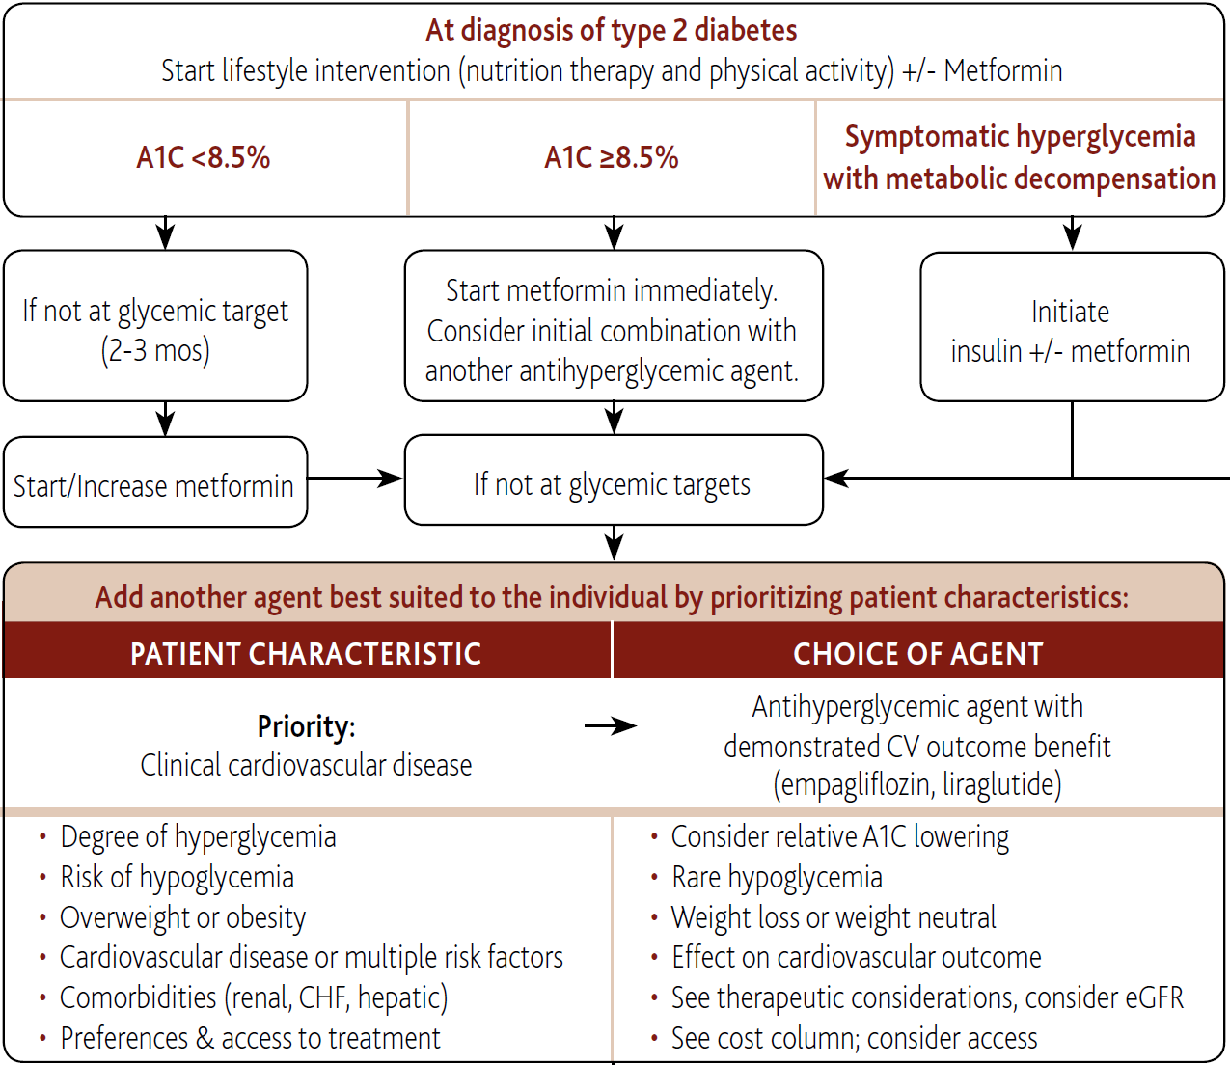
Guía canadiense: tratamiento farmacológico de la DM2
Can J Diabetes 40 (2016) 484–486

Slide 26
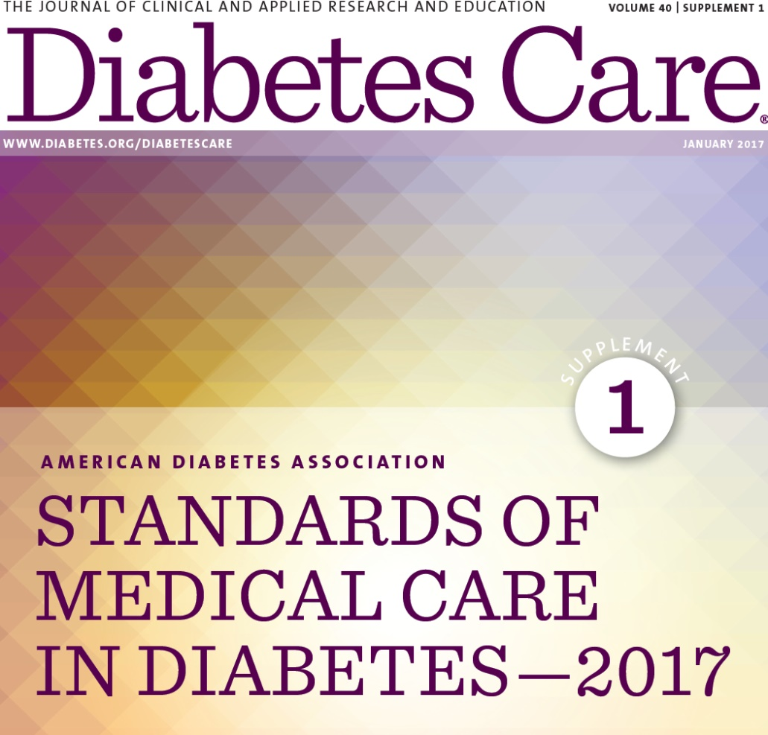
Recomendaciones ADA 2017
En base a los resultados cardiovasculares de los estudios EMPA-REG y LEADER se recomienda valorar la utilización de empagliflozina o liraglutide en pacientes con enfermedad cardiovascular establecida y un control subóptimo de larga duración (B).
ADA. Diabetes Care. 2017;40(Suppl 1):S1-S135

Slide 27
Pregunta 5
Si Estela continuase a tratamiento con medidas higiénico dietéticas y metformina 1000: 1-0-1, con una HbA1c de 8,2% y un IMC de 28 Kg/m², pero está diagnosticada de insuficiencia renal con un filtrado glomerular estimado de 32,6 ml/min, ¿cuál de las siguientes opciones te parece la más adecuada?
Reducir a la mitad la dosis de metformina y añadir un iDPP-4.
Reducir a la mitad la dosis de metformina y añadir insulina.
Suspender metformina y añadir insulina basal.
Suspender metformina y añadir un iDPP-4 y repaglinida.

Slide 28
PERCEDIME 2 La prevalencia de la enfermedad renal crónica en la DM2
Estudio epidemiológico transversal. At. Primaria España.
N=1145 pacientes con DM2.
Enfermedad Renal Crónica (>3meses): ↓Filtrado Glomerular y/o ↑Albuminuria (CAC).
(FG≥90 y CAC<30)
(FG≥90 y CAC≥30)
(FG 89-60 y CAC≥30)
(FG 59-45 y CAC indif)
27.9%
(FG 44-30 y CAC indif)
(FG<30 y CAC indif)
Rodriguez-Poncelas A. BMC Nephrol. 2013;14:46

Slide 29
Metformina e insuficiencia renal
Autorización del uso de metformina en pacientes con insuficiencia renal moderada:
La metformina puede utilizarse para el tratamiento de la diabetes tipo 2 en pacientes con insuficiencia renal moderada (filtrado glomerular: 30-59 ml/min).
La dosis de metformina se debe ajustar al nivel de función renal.

Slide 30
Antidiabéticos y enfermedad renal crónica (ERC)
Gomez Huelgas et al. Med clin 2014; 142:e1-e10

Slide 31
Inhibidores de la DPP-4: uso en insuficiencia renal
 | Leve (Acl Cr ≥ 50 ml/mi | Moderada (Acl Cr 30 - 50 mg/ml) | Grave (Acl Cr 15- 30 ml/min) | Terminal (Acl Cr < 15 ml/min)
Sitagliptina |  | ½ | ¼ | ¼
Vildagliptina |  | ½ | ½ | ½
Saxagliptina |  | ½ | ½
Linagliptina
Alogliptina |  | ½ | ¼ | ¼
Datos extraídos de la Ficha Técnica de los productos (1/11/2016)
Notes:
Como se puede apreciar en esta tabla el manejo de los inhibidores de la DPP-4 en caso de insuficiencia renal es diferente entre ellos. La linagliptina presenta la ventaja de que no es necesario modificar en función del estadio de insuficiencia renal. En cuanto al resto de moléculas es necesario reducir su dosis cuando el filtrado es menor de 50 ml/min.

Slide 32
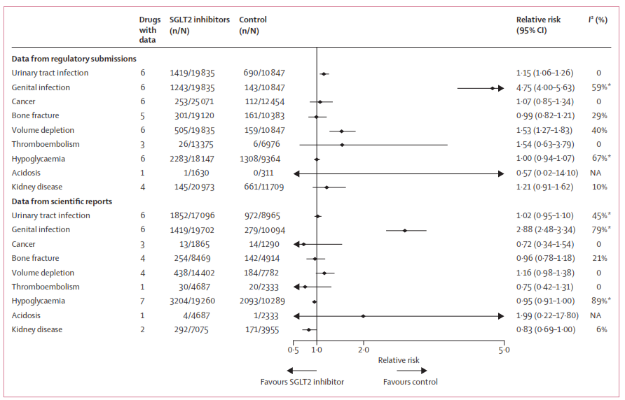
Efectos secundarios de los iSGLT2
Aumentan infeccio-nes genitales.
Producen aumento diuresis y depleción de volumen.
Cetoacidosis en personas de riesgo.
Baja eficacia en pacientes con FG < 45 ml/min.
Wu JH. Lancet Diabetes Endocrinoi 2016;4(5):411-9
Notes:
Efectos secundarios de los iSGLT2
Wu JH, Foote C, Blomster J, Toyama T, Perkovic V, Sundström J. et al. Effects of sodium-glucose cotransporter-2 inhibitors on cardiovascular events, death, and major safety outcomes in adults with type 2 diabetes: a systematic review and meta-analysis. Lancet Diabetes Endocrinoi 2016;4(5):411-9

Slide 33
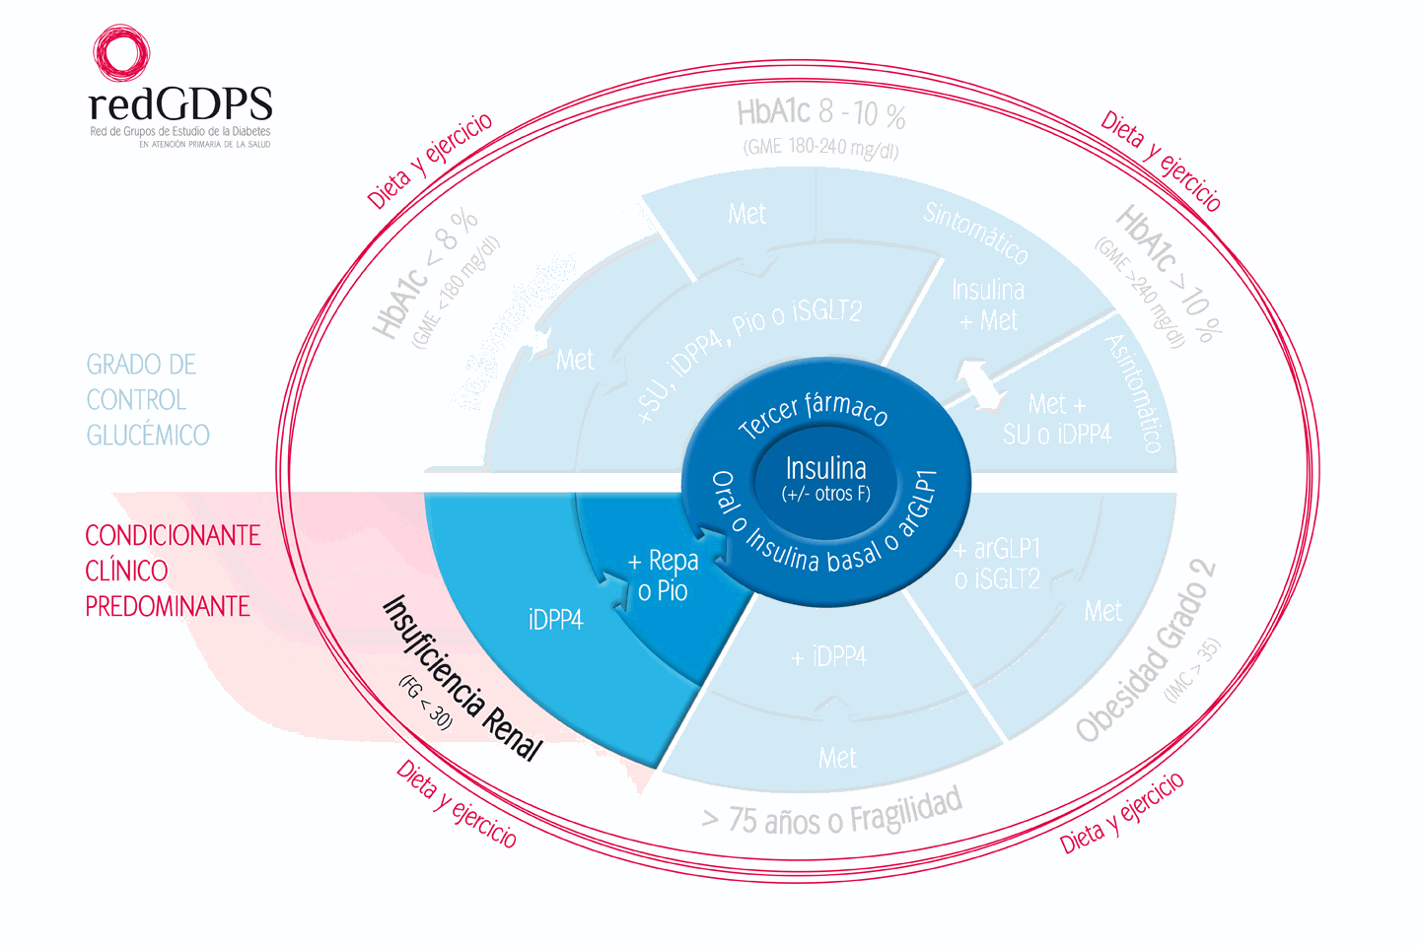
Diabetes Práctica 2014;5:18-20. Disponible en www.redgdps.org

Slide 34
Pregunta 6
Si Estela continuase a tratamiento con medidas higiénico dietéticas y metformina 1000: 1-0-1, con una HbA1c de 8,2%, IMC de 28 Kg/m² y FG: 76ml/min, pero tiene 76 años y vive sola, ¿cuál de las siguientes opciones te parece la más adecuada?
Añadir un iDPP-4.
Añadir un iSGLT-2.
Añadir gliclazida.
Mantener el mismo tratamiento ya que el control no es demasiado malo.

Slide 35
Prevalencia de diabetes mellitus tipo 2 en España
Distribución por sexo y grupos de edad
%
Grupos de edad (años)
Soriguer F, et al. Diabetología 2012;55:88-93.
Notes:
El estudio di@bet.es nos muestra las grandes diferencias en la prevalencia de la diabetes tipo 2 en las distintas etapas de la vida, de tal modo que aumenta con la edad. En este sentido observamos como tiene una prevalencia muy baja por debajo de los 30 años de edad, al igual que en las mujeres en edad fértil, sin embargo es una enfermedad muy prevalente en ancianos, afectando a mas de un 20 % a partir de los 75 años.
- Soriguer F, Goday A, Bosch-Comas A, Bordiu E, Calle-Pascual A, Carmena R, et al. Prevalence of diabetes mellitus and impaired glucose regulation in Spain: the Di@bet.es Study. Diabetologia 2012;55:88-93.

Slide 36
Modificaciones del estilo de vida (Dieta y ejercicio)
Algoritmo terapéutico de la diabetes mellitus tipo 2 en el anciano
HbA1c ≥ 8,5 %
HbA1c < 8,5 %
Considerar como única terapia inicial las modificaciones del estilo de vida
(Dieta y ejercicio)
Hiperglucemia sintomática
o HbA1c ≥ 9,5%
Asintomático
Alternativas
1
Insulina basal
+ Metformina
IDPP4
sulfonilurea
o glinida
Metformina
No se alcanza el objetivo de HbA1c *
No se alcanza el objetivo de HbA1c *
Metformina + sulfonilurea o glinida o análogos GLP-1
IDPP4 + sulfonilurea o glinida
Sulfonilurea o glinida + análogos GLP-1
2
Metformina +
IDPP4
No se alcanza el objetivo de HbA1c *
3
Metformina
+ IDPP4
+ Insulina basal
Metformina
+ IDPP4
+ sulfonilurea o glinida
IDPP4
+ sulfonilurea o glinida
+ Insulina basal
No se alcanza el objetivo de HbA1c *
Gomez-Huelgas R. Med Clin. 2013;140:134.e1-134.e12
Objetivos de HbA1c
4
Pacientes frágiles : 7,6 -8,5 %
Pacientes no frágiles: 7-7,5%
Metformina + Insulinoterapia intensiva
Notes:
NOTAS AL PIE DE LA FIGURA 2
IDPP4: inhibidores de la DPP-4.
Monitorizar función renal. Reducir dosis si filtrado glomerular <45 mL/min. Suspender si es <30 mL/min.
Los IDPP-4 son preferibles a los fármacos secretagogos si existe especial riesgo o vulnerabilidad a las hipoglucemias (ancianos frágiles, alta hospitalaria reciente, ingesta reducida, ancianos que viven solos o están institucionalizados, insuficiencia renal, enfermedad cardiovascular, hipoglucemias recurrentes, severas o no percibidas).
Vildagliptina es el único IDPP4 que dispone en la actualidad de estudios de eficacia y seguridad en pacientes ≥75 años. Saxagliptina no está autorizada en monoterapia.
No usar glibenclamida. Usar preferentemente gliclazida o glimepirida.
repaglinida: menor riesgo de hipoglucemias, especialmente en ancianos que tengan patrones erráticos de comidas; puede emplearse en pacientes con insuficiencia renal.
Considerar el uso de GLP-1 sólo en pacientes ancianos no frágiles con IMC >30 kg/m² en los que la obesidad sea un problema prioritario.
Sólo sitagliptina y saxagliptina tienen actualmente indicación de combinación con insulina

Slide 37
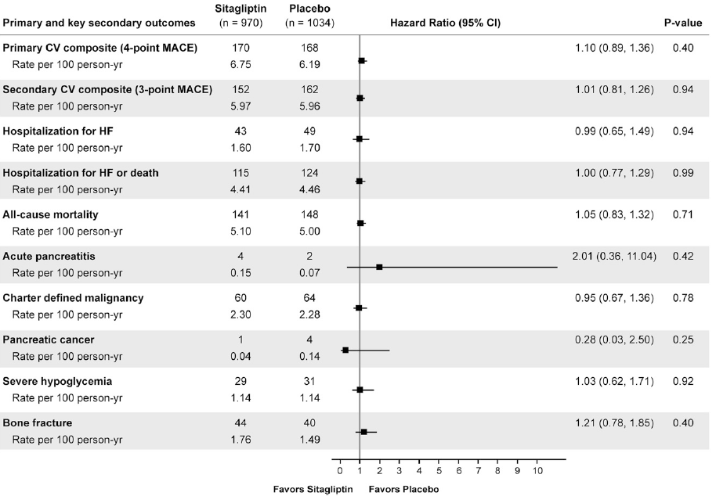
Estudio TECOS: iDPP-4 en mayores de 75 años
N= 2.004
Mayor estudio en ancianos con un iDPP-4
Sitagliptina demostró seguridad cardiovascular
y efecto neutro en cuanto a efectos adversos en ancianos
Bethel MA. Diabetes Care. 2017 Jan 5.

Slide 38
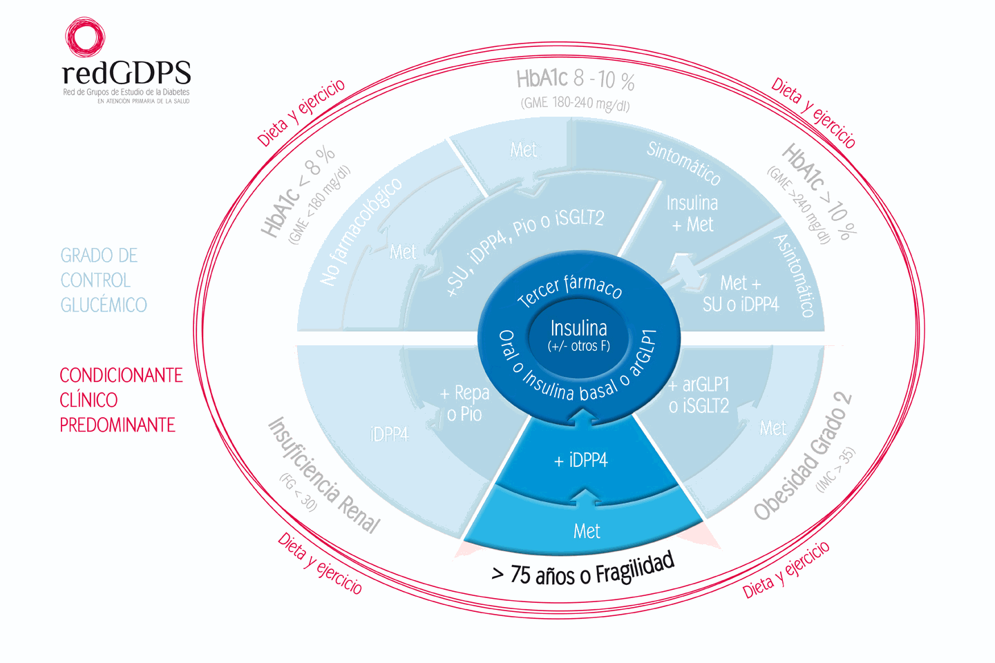
Diabetes Práctica 2014;5:18-20. Disponible en www.redgdps.org

Slide 39
Pregunta 7
Si Estela tiene 58 años y continua a tratamiento con medidas higiénico dietéticas y metformina 1000: 1-0-1, con un IMC de 28 Kg/m2 y FG: 76ml/min, pero acude a consulta con una HbA1c de 10,8%, una glucemia de 298 mg/dl y refiriendo poliuria y polidipsia, ¿cuál de las siguientes opciones te parece la más adecuada?
Añadir gliclazida.
Añadir un iDPP-4.
Añadir un iSGLT-2.
Añadir insulina basal.

Slide 40
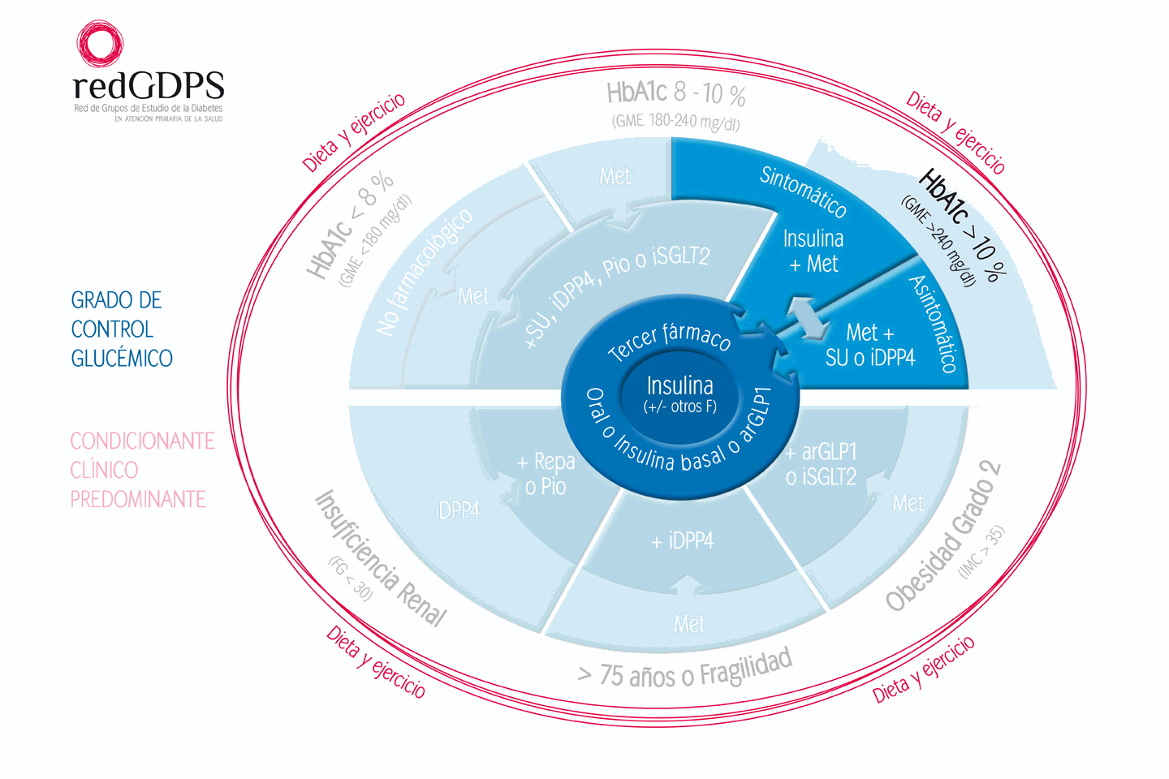
Diabetes Práctica 2014;5:18-20. Disponible en www.redgdps.org

Slide 41
Insulinas comercializadas 2017
ª Análogo de Insulina

Slide 42
Inicio y ajuste de una dosis de insulina Basal
Insulina Basal
habitualmente con metformina ±
otros tratamientos no insulínicos
Inicio: 10 U/día o 0,1-0,2 U/kg/día.
Ajuste: ↑ 10-15% o 2-4 U una o dos veces a la semana hasta GA en objetivo.
Si hipoglucemia: buscar y tratar causa y ↓ 4 U o 10-20% de la dosis.
Modificado de ADA. Diabetes Care. 2017;40(Suppl 1):S1-S135E
Notes:
En pacientes con diabetes tipo 2 que no consiguen un buen control con otros fármacos se recomienda iniciar el uso de insulina mediante la administración de una dosis diaria de insulina basal. Si se utiliza insulina NPH es preferible administrarla antes de acostarse, pero si se utilizan insulina glargina, detemir o degludec pueden administrarse a cualquier hora.
Habitualmente se comenzará con 10 unidades y posteriormente habrá que ajustar la dosis a las necesidades del paciente, para ello es necesario que realice una determinación de la glucemia capilar en ayunas a diario ya que nuestro objetivo será reducirla por debajo de los 130 mg/dl, para ello el paciente incrementará la dosis de insulina en 2 a 4 unidades cada 3 o 4 días hasta conseguir alcanzar este objetivo.
En caso de que se produzca alguna hipoglucemia se reducirá la dosis de insulina en 4 unidades y se buscará la posible causa.
Una vez que se consiga mantener el nivel de glucemia en ayuna por debajo de los 130 mg/dl habremos ajustado la dosis de insulina, pero será preciso determinar el valor de la HbA1c al cabo de 2 a 3 meses para comprobar que el control es el adecuado a lo largo de todo el día.

Slide 43
Pregunta 8
Estela ya tiene un buen control glucémico con una HbA1c de 6,5%, sin embargo su PA es de 152/96 y su LDL colesterol de 118 mg/dl. Su tratamiento es atorvastatina 20 mg y lisinopril/HCTZ: 20/12,5 mg/día. Además de insistir en los cambios en el estilo de vida, ¿cuál de las siguientes opciones te parece la mas adecuada?
Añadir un calcioantagonista y subir a Atorva 40.
Añadir un calcioantagonista y AAS 100 y subir a Atorva 40.
Añadir un calcioantagonista y cambiar Atorva 20 por Rosu 20.
Añadir un calcioantagonista y cambiar Atorva 20 por una combinación de Atorva 40 y Ezetimiba 10.

Slide 44
Manejo de la dislipemia (ADA)
Edad | Factores de riesgo | Potencia de estatina recomendada
< 40 años | Ausencia. Presencia de FRCV. (LDL-c ≥ 100mg/dl). HTA. Tabaquismo. Sobrepeso, obesidad. Presencia de enfermedad CV. | Ninguna. Moderada ó alta. Alta.
40-75 años | Ausencia. FRCV. Presencia de ECV. S. coronario agudo y LDL ≥ 50 mg/dl e intolerancia a dosis altas de estatinas. | Moderada. Alta. Alta. Moderada + ezetimiba.
> 75 años | Ausencia. FRCV. Presencia de ECV. S. coronario agudo y LDL ≥ 50 mg/dl e intolerancia a dosis altas de estatinas. | Moderada. Moderada o alta. Alta. Moderada + ezetimiba.
Modificado de ADA. Diabetes Care. 2017;40(Suppl 1):S1-S135E

Slide 45
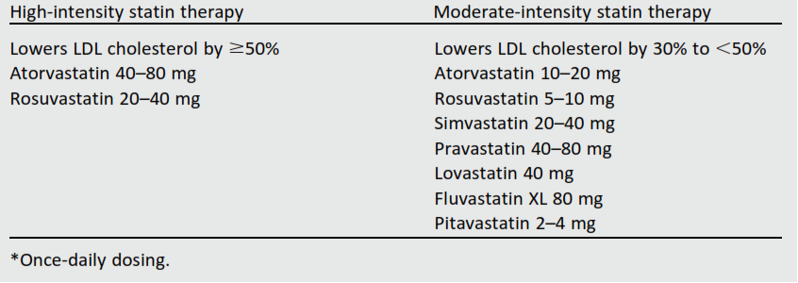
Estatinas de alta y moderada intensidad.
American Diabetes Association. Standars of medical care in diabetes-2016. Diabetes Care 2016:39 (suppl 1): S60-S71

Slide 46
Objetivos de control a alcanzar en personas con diabetes
Control glucémico:
HbA1c | < 7 %
Glucemia capilar preprandial | 80 –130 mg/dl
Glucemia capilar posptrandial | < 180 mg/dl
Presión arterial: | < 140/90 mmHg
 | (< 130/80 en jóvenes)
Control lipídico:
Colesterol LDL | < 100 mg/dl Con ECV < 70 mg/dl
Triglicéridos | < 150 mg/dl
Colesterol HDL | > 40 mg/dl (V) > 50 mg/dl (M)
Abandono del tabaco
Lograr y mantener un peso adecuado
HbA1c: hemoglobina glicosilada, LDL: lipoproteínas de baja densidad, HDL: lipoproteínas de alta densidad, ECV: Enfermedad Cardiovascular.
American Diabetes Association. Standars of medical care in diabetes-2016. Diabetes Care 2016:39 (suppl 1): S60-S71

Slide 47
Conclusiones
El objetivo de control glucémico dependerá de las expectativas de vida, presencia de complicaciones, riesgo de hipoglucemia, motivación y años de evolución de la enfermedad.
El tratamiento farmacológico se elegirá teniendo en cuenta las evidencias disponibles, su potencia, seguridad, coste y preferencias del pacientes.
También es necesario tener en cuenta los factores propios del paciente como son su edad, nivel de HbA1c, peso, grado de función renal y presencia de complicaciones y otras comorbilidades.
Las nuevas terapias antihiperglucemiantes cumplen con los criterios de seguridad cardiovascular.
El control glucémico, lipídico, tensional y el abandono del tabaquismo debe ser nuestro objetivo global ya que producen una reducción drástica del riesgo de complicaciones y de la mortalidad.

